Slide 1
Plan de Desarrollo Estratégico 2024-2028
del Servicio de Salud Tarapacá
Servicio de Salud de Tarapacá
Depto. Planificación y Control de Gestión

Slide 2











Organigrama Servicio de Salud Tarapacá
DIRECTORA SERVICIO DE
SALUD
SECRETARIA
C.I.R.A
OFICINA DE PARTES
COMITES
DEPTO. RELACIONES
INSTITUCIONALES
GÉNERO
COMUNICACIONES
R.A.D
DEPTO. PARTICIPACION
SOCIAL, GESTION AL USUARIO Y GOBERNANZA
UNIDAD DE GESTION AL
USUARIO
UNIDAD DE PATICIPACION
SOCIAL
RELACIONADORA LABORAL
DEPTO. PLANIFICACIÓN Y
CONTROL DE GESTION
HOSPITALES
FISCALIA
DEPTO. ASESORÍA JURIDICA
UNIDAD GESTIÓN DEL RIESGO
EN EMERGENCIAS Y DESASTRES
UNIDAD DE DROGAS
DEPTO. AUDITORIA INTERNA
SUBDIRECCIÓN DE GESTIÓN
ASISTENCIAL
SUBDIRECCIÓN DE RECURSOS
FISICOS Y FINANCIEROS
SUBDIRECCIÓN DE GESTIÓN Y
DESARROLLO DE LAS PERSONAS
DIRECCIÓN DE ATENCIÓN
PRIMARIA

Slide 3
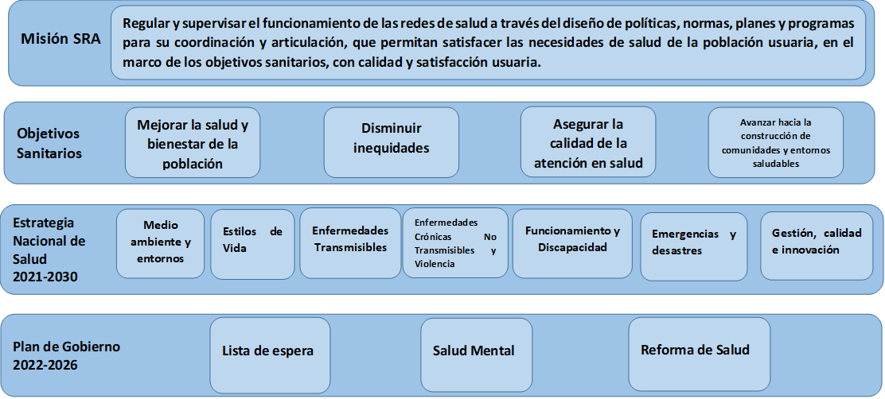
Plan de Desarrollo Estratégico 2024-2028 del Servicio de Salud Tarapacá
MAPA ESTRATEGICO SUBSECRETARIA DE REDES ASISTENCIALES 2021-2030

Slide 4
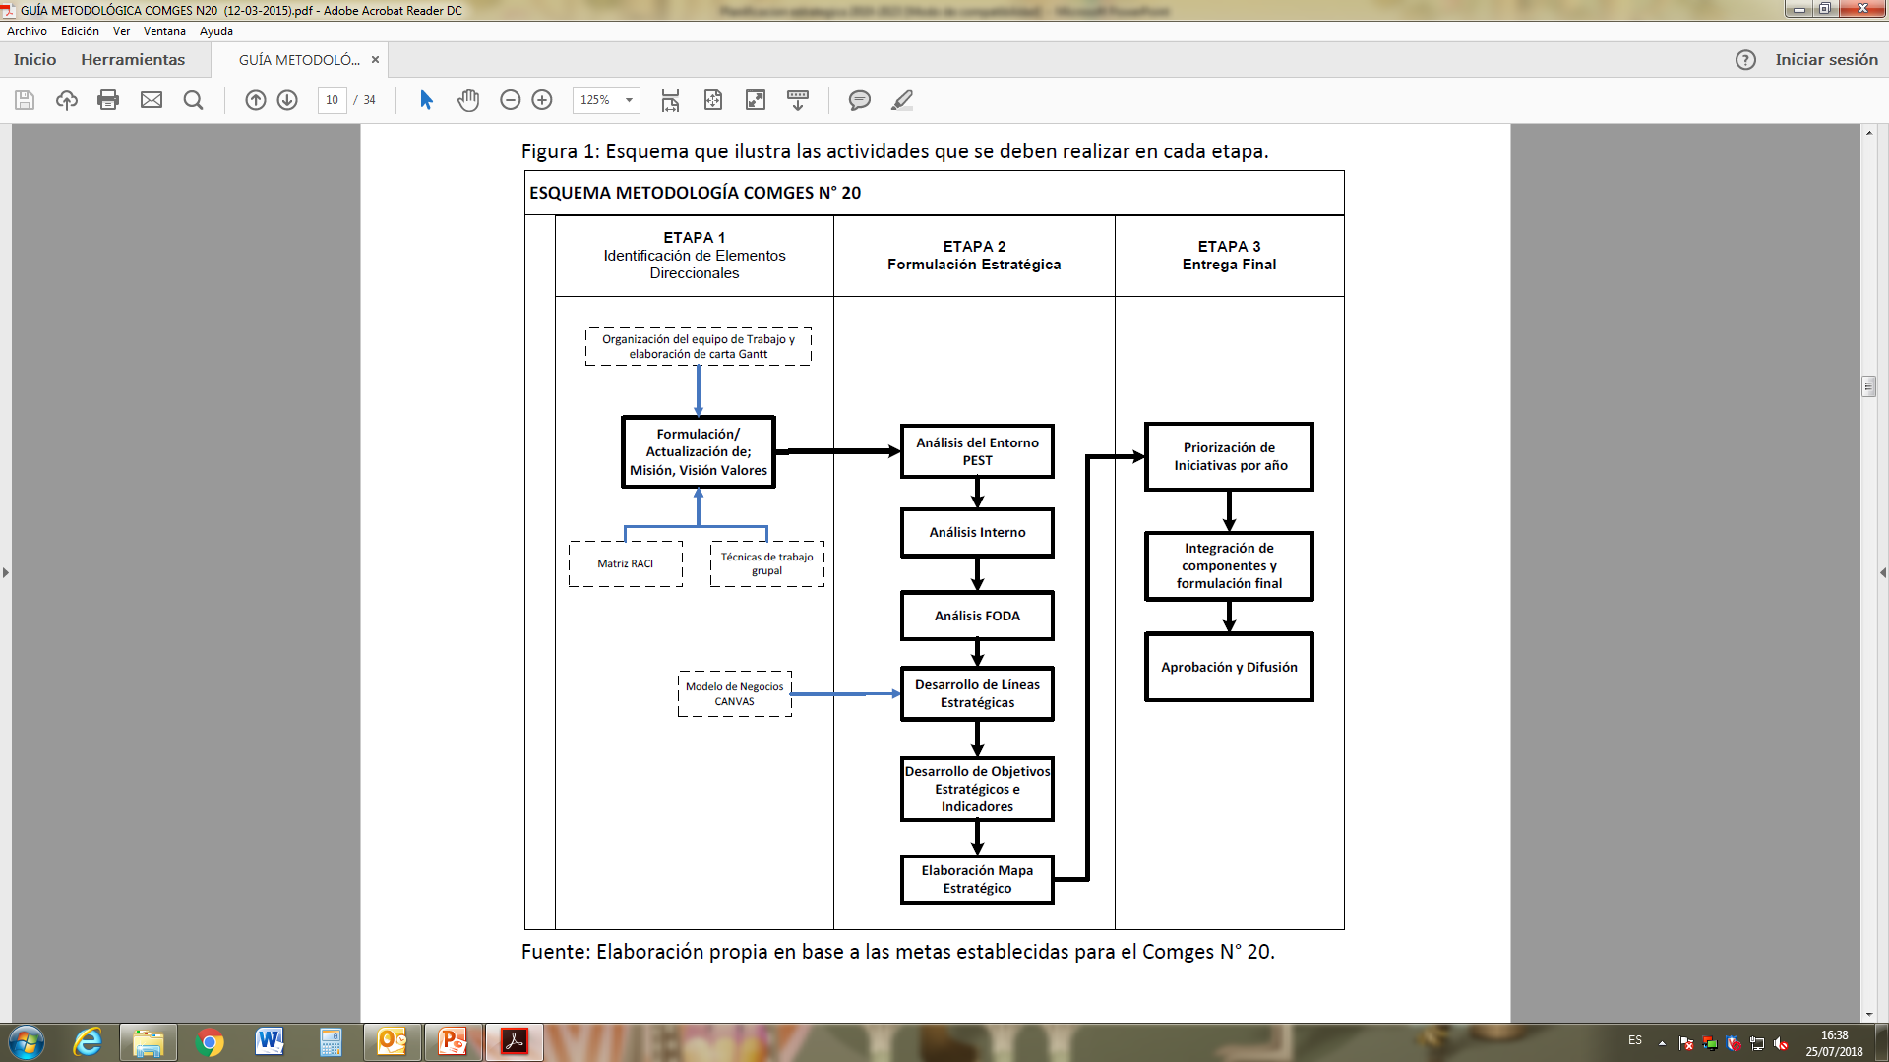
Plan de Desarrollo Estratégico 2024-2028 Metodología Cuadro de Mando Integral con enfoque RISS

Slide 5
Planificación Estratégico 2024-2028 Servicio de Salud Tarapacá
MISIÓN SERVICIO DE SALUD TARAPACÁ
“Somos un equipo de personas que conforma, conduce y articula la red asistencial de Tarapacá, centrado en la salud integral de la comunidad, promoviendo el acceso universal y el buen vivir.”
VISIÓN SERVICIO DE SALUD TARAPACÁ
“ Ser líder de una red de salud integrada, eficiente, innovadora y confiable, con alta presencia en los territorios, que dé respuesta oportuna a las necesidades de salud de las personas”
VALORES DEL SERVICIO DE SALUD TARAPACÁ
Compromiso: Capacidad de tomar conciencia de nuestras responsabilidades y cumplir con las tareas acordadas.
Probidad: Apego a la ética publica, velando por el bienestar general por sobre el particular.
Inclusión: Lograr que todas las persona o grupos sociales puedan tener las mismas posibilidades y oportunidades.
Responsabilidad social: Compromiso ético de contribuir al bienestar colectivo, a través de acciones que promuevan la equidad, sostenibilidad y la participación activa para un impacto positivo y duradero en las comunidades.
Respeto: Reconocer, aceptar, apreciar y valorar las cualidades del las personas y sus derechos.

Slide 6
Plan de Desarrollo Estratégico 2024-2028 del Servicio de Salud Tarapacá
PRINCIPALES EJES ESTRATEGICOS DEL SERVICIO DE SALUD TARAPACA
ATENCIÓN PRIMARIA UNIVERSAL
LISTA DE ESPERA
SALUD MENTAL
DISEÑO DE LA RED
NORMALIZACIÓN HOSPITAL ETG
OPERATIVIZACIÓN HOSPITAL ALTO HOSPICIO
PARTICIPACIÓN CIUDADANA

Slide 7
Desarrollo Lineamiento Estratégico
En una evaluación del análisis interno, aplicado según Modelo Canvas, los cuatro pilares fundamentes propuesto son:
1.- Fortalecer la integración de la Red desde la perspectiva de Usuarios
2.- Fortalecer la integración de la Red desde la perspectiva de Procesos Internos
3.- Fortalecer la integración de la Red desde la perspectiva de Administrativa y Financiera
4.- Fortalecer la integración de la Red desde la perspectiva de Aprendizaje y Crecimiento

Slide 8
Propuesta de valor
Para lograr estas líneas de trabajo se sugiere la implementación por parte de la organización de un proceso de certificación de la calidad de sus procesos sea esta ISO 9001:2015 o NCh 2728 de manera de estandarizar los procesos y hacer mejoras continuas a estos, con control de calidad en la organización orientada a la excelencia de la atención del usuario de la Red.

Slide 9
Desarrollo de los Objetivos Estratégicos
De los lineamientos planteados surgen los siguientes objetivos estratégicos:
1. Fortalecer la integración de la Red desde la perspectiva de Usuarios
a) Fortalecer trabajo en equipos de la Red con enfoque en el usuario
b) Gestionar la atención de salud integrada, cercana y resolutiva a la comunidad
c) Mejorar experiencia del usuario en su encuentro con la Red
2. Fortalecer la integración de la Red desde la perspectiva de Procesos Internos
a) Optimizar procesos de gestión
3. Fortalecer la integración de la Red desde la perspectiva de Administrativa y Financiera
a) Garantizar que todo TICS que se incorpore a la red, se pueda integrar con los ya
existentes y responda a objetivos estratégicos de la red y necesidades priorizadas
c) Controlar la correcta utilización de los recursos financieros de la institución
4. Fortalecer la integración de la Red desde la perspectiva de Aprendizaje y Crecimiento
a) Instaurar prácticas de trabajo colaborativo en todos los niveles de la Red (APS, secundario, Terciario y usuarios)

Slide 10
Indicadores según los Objetivos Estratégicos
Objetivo Estratégico | Indicador
Fortalecer la integración de la Red desde la perspectiva de Usuarios | 1.- Porcentaje de cumplimiento de acciones implementadas del plan de abordaje de los procesos priorizados según demanda de los usuarios 2.- Porcentaje de técnicas o estrategias implementadas del Protocolo de Humanización en los procesos de Atención, en mejora de la comunicación, información y contacto entre el personal de salud y la comunidad usuaria
Fortalecer la integración de la Red desde la perspectiva de Procesos Internos | 1.- Cantidad de Manuales Organizacionales realizados por Departamento del total de Procesos Internos establecidos en el periodo
Fortalecer la integración de la Red desde la perspectiva de Administrativa y Financiera | 1.- Porcentaje de cumplimiento del Plan de Gestión en Tecnologías de Información para el Servicio de Salud Tarapacá 2.- Porcentaje de compromisos suscritos e implementados, producto de la auditoría
Fortalecer la integración de la Red desde la perspectiva de Aprendizaje y Crecimiento | 1.- Numero de Comisión Técnico Territorial - CTT- implementados en la Red Asistencial del Servicio de Salud Tarapacá

Slide 11
Mapa Estratégico

Slide 12
GRACIAS…
“………LO MÁS IMPORTANTE, ES USAR LA INFORMACIÓN DEL MONITOREO DE INDICADORES PARA TOMAR BUENAS DECISIONES Y HACER MÁS EFICIENTE LA GESTIÓN ……”

